Slide 1
RMR úloha 1

Slide 2
Lokalizácia –princíp odometrie
Čo máme
Prejdenú vzdialenosť ľavého a pravého kolesa
Natočenie robota α
Čo chceme dostať
Pozíciu x, y a natočenie ϕ

Slide 3
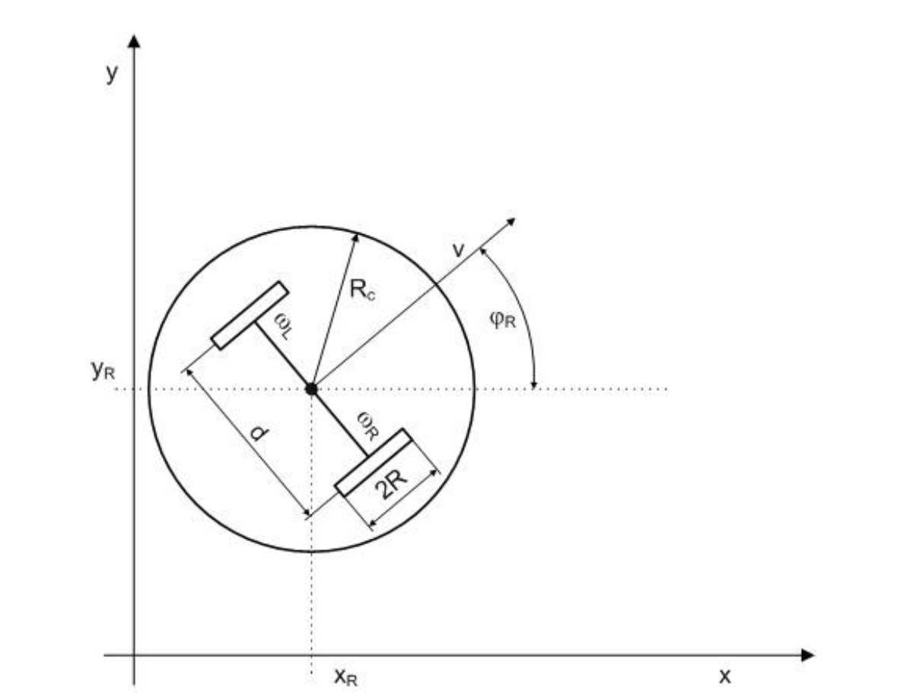
Model robota

Slide 4

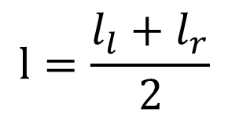




Lokalizácia –princíp odometrie
$$y$$
$$\left[x_{r},y_{r},φ_{r}\right]$$
$$l=\frac{l_{l}+l_{r}}{2}$$
$$l$$
$$α$$
$$x$$

Slide 5



Lokalizácia –princíp odometrie
$$y$$
$$\left[x_{r},y_{r},φ_{r}\right]$$
$$y_{r}=\operatorname{lsin}{α}$$
$$l$$
$$α$$
$$x$$
$$x_{r}=\operatorname{lcos}{α}$$

Slide 6





Lokalizácia –princíp odometrie
$$\left[x_{r},y_{r},φ_{r}\right]$$
$$y$$
$$α$$
$$y_{r}=?$$
$$l$$
$$x$$
$$x_{r}=?$$

Slide 7
Lokalizácia –princíp odometrie
Predchádzajúci princíp :
$$\left[x_{r},y_{r},φ_{r}\right]$$
$$y$$
$$α$$
$$y_{r}=?$$
$$l$$
$$x$$
$$x_{r}=?$$

Slide 8
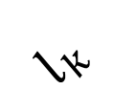

Lokalizácia –princíp odometrie
$$\left[x_{r},y_{r},φ_{r}\right]$$
$$y$$
$$α$$
$$y_{r}=?$$
$$l$$
$$l_{k}$$
$$α_{k}$$
$$x$$
$$x_{r}=?$$

Slide 9
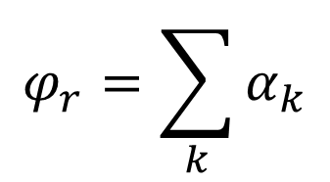
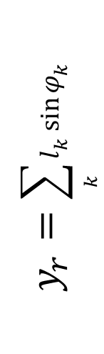
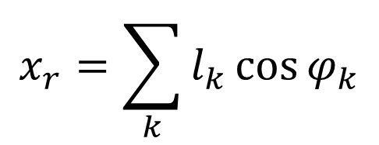
Lokalizácia –princíp odometrie
$$\left[x_{r},y_{r},φ_{r}\right]$$
$$y$$
$$α$$
$$φ_{r}=\sum_{k}{α_{k}}$$
$$y_{r}=\sum_{k}{l_{k}\sin{φ_{k}}}$$
$$x$$
$$x_{r}=\sum_{k}{l_{k}\cos{φ_{k}}}$$

Slide 10
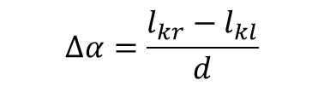
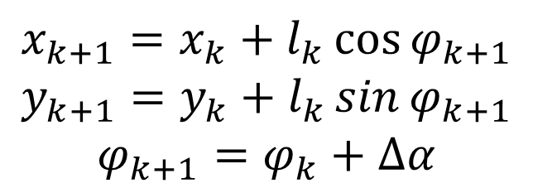
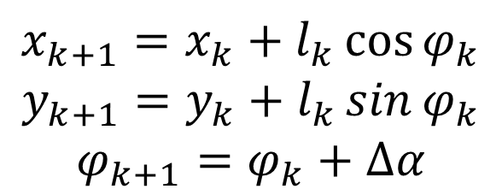
Lokalizácia –princíp odometrie
$$x_{k+1}=x_{k}+l_{k}\cos{φ_{k}}$$
$$y_{k+1}=y_{k}+l_{k}\sin{φ_{k}}$$
$$φ_{k+1}=φ_{k}+Δα$$
$$\left[x_{r},y_{r},φ_{r}\right]$$
$$y$$
$$α$$
alebo
$$x_{k+1}=x_{k}+l_{k}\cos{φ_{k+1}}$$
$$y_{k+1}=y_{k}+l_{k}\sin{φ_{k+1}}$$
$$φ_{k+1}=φ_{k}+Δα$$
$$x$$
$$Δα=\frac{l_{kr}−l_{kl}}{d}$$

Slide 11
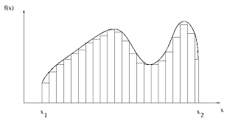
Lokalizácia – nedostatky a „riešenia“
Frekvencia vzorkovania vs spojitý pohyb po krivke
$$y$$
$$x$$

Slide 12
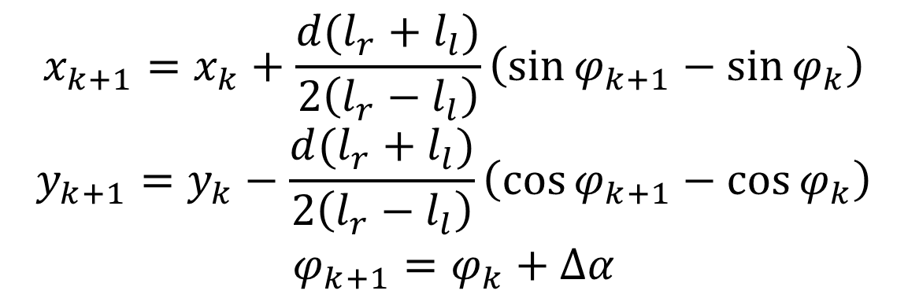
Lokalizácia – nedostatky a „riešenia“
Riešenie:
Nehýbať sa po krivke, ale rozdeliť pohyb na točenie a pohyb rovno
Nerátať odometriu ako sériu priamočiarych pohybov, ale ako pohyb po kružnici
$$x_{k+1}=x_{k}+\frac{d(l_{r}+l_{l})}{2\left(l_{r}−l_{l}\right)}\left(\sin{φ_{k+1}}−\sin{φ_{k}}\right)$$
$$y_{k+1}=y_{k}−\frac{d(l_{r}+l_{l})}{2\left(l_{r}−l_{l}\right)}\left(\cos{φ_{k+1}}−\cos{φ_{k}}\right)$$
$$φ_{k+1}=φ_{k}+Δα$$

Slide 13
Lokalizácia – nedostatky a „riešenia“
Prešmyk pri pohybe
$$y$$
$$x$$

Slide 14
Lokalizácia – nedostatky a „riešenia“
Riešenie
Rozbeh po rampe
Použiť natočenie robota z iného senzora ako kolies (gyro)

Slide 15
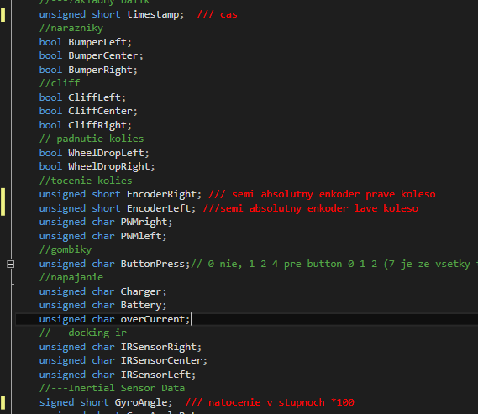
Lokalizácia – nedostatky a „riešenia“

Slide 16
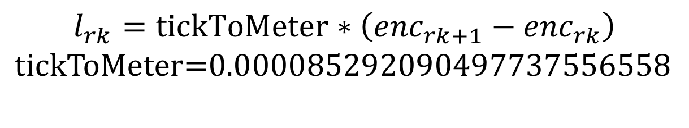
Odometria – poznámky k implementácii
Pozor na radiány / stupne
Rátanie polohy cez kružnicové oblúky neumožňuje použiť gyro – malé rozlíšenie
Enkóder na vzdialenosť:
Pozor na pretečenie enkóderov a gyra
Pozor na počiatočnú polohu enkóderov
$$l_{rk}=\text{tickToMeter}∗\left({enc}_{rk+1}−{enc}_{rk}\right)$$
$$\text{tickToMeter}\text{=}\text{0.000085292090497737556558}$$

Slide 17
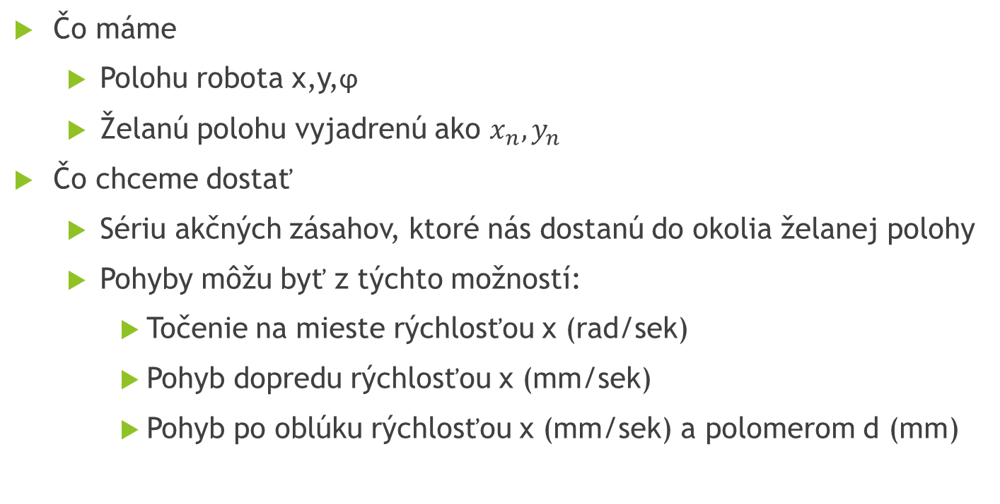
Polohovanie
Čo máme
Polohu robota x,y,ϕ
Želanú polohu vyjadrenú ako $x_{n},y_{n}$
Čo chceme dostať
Sériu akčných zásahov, ktoré nás dostanú do okolia želanej polohy
Pohyby môžu byť z týchto možností:
Točenie na mieste rýchlosťou x (rad/sek)
Pohyb dopredu rýchlosťou x (mm/sek)
Pohyb po oblúku rýchlosťou x (mm/sek) a polomerom d (mm)

Slide 18

Polohovanie
$$y$$
Koniec
$$?$$
$$x$$
začiatok

Slide 19
Polohovanie
Dve možnosti riešenia
Samostatný regulátor natočenia a regulátor posunutia
Združený regulátor polohy
Poznámka - Nikdy sa nesnažte polohovať robot na presnú hodnotu želanej veličiny, nepodarí sa vám to z dôvodu dynamiky robota a dopravného oneskorenia. A ak by vám aj robot tvrdil, že sa po množstve akčných zásahov na presnej hodnote nachádza, kvôli kumulatívnej chybe odometrie budete v skutočnosti niekde úplne inde.

Slide 20
Polohovanie - samostatný uhol a posunutie
Pri získaní novej želanej polohy sa zráta ako sa má otočiť robot, aby smeroval na cieľ (rozdiel uhlov je regulačná odchýlka)
Po dosiahnutí želaného otočenia sa zráta o koľko sa má robot posunúť
Ak sa robot dostal do okolia želanej polohy, regulácia skončí, inak treba opakovať.(vrátane kontroly uhla)

Slide 21
Polohovanie - samostatný uhol a posunutie
$$y$$
Koniec
1.
$$x$$
začiatok

Slide 22
Polohovanie - samostatný uhol a posunutie
Otočenie o uhol α
Nedotočil sa presne
kvôli mŕtvemu pásmu pα1
$$y$$
Koniec
2.
$$x$$
začiatok

Slide 23
Polohovanie - samostatný uhol a posunutie
Posunutie o vzdialenosť l
Neprešiel celú vzdialenosť, pretože
odchýlka uhla od cieľa presiahla
mŕtve pásmo pα2
$$y$$
Koniec
3.
$$x$$

Slide 24
Polohovanie - samostatný uhol a posunutie
Otočenie na cieľ až po dosiahnutí mŕtveho pásma pα1
(ale kvôli dynamike/oneskoreniu robot uhol k cieľu presiahol)
$$y$$
Koniec
4.
$$x$$

Slide 25
Polohovanie - samostatný uhol a posunutie
Posunutie o vzdialenosť l
Neprešiel celú vzdialenosť, pretože odchýlka uhla od cieľa presiahla
mŕtve pásmo pα2
$$y$$
5.
Koniec
$$x$$

Slide 26
Polohovanie - samostatný uhol a posunutie
Otočenie na cieľ až po dosiahnutie mŕtveho pásma pα1
$$y$$
6.
Koniec
$$x$$

Slide 27
Polohovanie - samostatný uhol a posunutie
Robot došiel do okolia cieľa a zastal
$$y$$
7.
Koniec
$$x$$

Slide 28
Polohovanie - samostatný uhol a posunutie
Poznámky
Ak bude mŕtve pásmo pα1 príliš malé, robot bude pretáčať a bude sa musieť vracať
Ak bude mŕtve pásmo pα1 príliš veľké, bude robot musieť často zastaviť a dotočiť sa na cieľ
Mŕtve pásmo pα1 musí byť menšie ako pα2
Rovnaké princípy platia aj pre mŕtve pásmo regulátora posunutia

Slide 29
Polohovanie - združený regulátor
Súčasne sa ráta odchýlka smerovania robota od cieľa a jeho vzdialenosť
Odchýlka vzdialenosti sa premietne do translačnej rýchlosti
Odchýlka uhla sa premietne do polomeru oblúka, po ktorom má robot ísť

Slide 30
Polohovanie - združený regulátor
$$y$$
Koniec
1.
$$x$$
začiatok

Slide 31
Polohovanie - združený regulátor
$$y$$
Koniec
2.
$$x$$
začiatok

Slide 32
Polohovanie - združený regulátor
$$y$$
Koniec
3.
$$x$$
začiatok

Slide 33
Polohovanie - združený regulátor
$$y$$
Koniec
4.
$$x$$
začiatok

Slide 34
Polohovanie - združený regulátor
$$y$$
Koniec
5.
$$x$$
začiatok

Slide 35
Polohovanie - združený regulátor
$$y$$
Koniec
6.
$$x$$
začiatok

Slide 36
Polohovanie - združený regulátor
$$y$$
7.
Koniec
$$x$$
začiatok

Slide 37
Polohovanie - združený regulátor
$$y$$
8.
Koniec
$$x$$
začiatok

Slide 38
Polohovanie - združený regulátor
Poznámky
mŕtve pásmo je nutné len na polohu
Pri počiatočnom rozdiele uhlov väčšom ako 45° treba zohľadniť dynamické obmedzenia podvozku, keďže vám vyjde malý polomer a veľká rýchlosť
Buď musí byť dopredná rýchlosť nižšia (tak aby boli výsledné rýchlosti kolies neprekročili zvolené maximum)
Alebo sa točiť na mieste až kým sa nedostanete do intervalu +-45 °

Slide 39
Polohovanie - poznámky
Samostatné regulátory sú ľahšie implementovateľné a odladiteľné
Združený regulátor zlepšuje presnosť odometrie (menej rozbehov a brzdení = menej prešmykov)
P-regulátor dosahuje najlepší pomer presnosť/náročnosť implementácie
P regulátor s rozbehom po rampe má najlepší pomer náročnosť implementácie/maximálna rýchlosť robota
D zložka spôsobuje problémy pri rozbehu

Slide 40
Polohovanie - poznámky k implementácii
Nikdy neimplementujte regulátor ako nezastaviteľnú slučku – želaná poloha môže byť nedosiahnuteľná (informáciu o nedosiahnuteľnosti získate až počas regulácie)
Ak si chcete zjednodušiť prácu na ďalších úlohách odporúčam implementovať želanú polohu ako dynamické pole fifo s možnosťou vkladať želané polohy aj do stredu poľa. (po dosiahnutí polohy sa poloha vyhodí zo zásobníka a robot automaticky ide na ďalšiu v poradí)

